Slide 1


RECUERDA PONER A GRABAR LA CLASE
Notes:
Colocar todas las clases

Slide 2


¿DUDAS DEL ON-BOARDING?
MIRALO AQUI
Notes:
Obligatoria siempre.

Slide 3

Clase 03. DESARROLLO WEB
INCLUYENDO CSS A NUESTRO PROYECTO
Notes:
Obligatoria siempre

Slide 4

Agregar multimedia con HTML.
Comprender la sintaxis de CSS.
Incluir CSS en el proyecto.
OBJETIVOS DE LA CLASE
Notes:
Obligatoria siempre. Es lo que queremos alcanzar una vez finalizada la clase. Recordá que se enuncian en principio con el verbo delante (por ejemplo: “Comprender…”, “Analizar…”, “conocer…”, etc).

Slide 5

GLOSARIO:
Clase 2
Listas: HTML permite agrupar elementos que tienen más significado de forma conjunta. Aunque cada palabra por separado tiene sentido, de forma conjunta constituyen el menú de navegación de la página, por lo que su significado conjunto es mayor que por separado. Esto se denomina listas.
Tablas: son un conjunto de celdas organizadas, dentro del cual es posible alojar distintos contenidos. Sirven para representar información tabulada, en filas y columnas.
Formularios: son etiquetas donde el usuario ingresará o seleccionará valores, que serán enviados a un archivo encargado de procesar la información.
Enlaces: también conocidos como links o anchors, se utilizan para relacionar partes del mismo documento. Por defecto, se visualizan azules y subrayados.

Slide 6
MAPA DE CONCEPTOS

Slide 7


MAPA DE CONCEPTOS CLASE 3
Multimedia en HTML
Bases de CSS
¿Qué es CSS?
Sintaxis CSS
Reglas sintácticas
Padre e hijos
Atributos
Class
Comparación
ID
Primeras propiedades básicas
Notes:
Se puede usar para comenzar o finalizar la clase, según sea más conveniente. La información de este slide es de relleno.
Recurso: Mapa de conceptos
Muestra rápidamente los contenidos de la clase y cómo se relacionan. Ayuda a los estudiantes a evitar “perderse” durante la clase, al avanzar en un sentido lineal una diapositiva tras otra. El ejemplo pertenece a la primera clase del curso UX/UI.
Sugerencia: -También se pueden mostrar con un menor énfasis o colores apagados, aquellos contenidos de clases anteriores y que se vinculen con la actual.
-Resaltar con color los temas que se abordan en la clase.

Slide 8





CRONOGRAMA DEL CURSO
Clase 2
Clase 3
Clase 4
Primeros pasos con HTML
Incluyendo CSS a nuestro proyecto
CSS - Medidas, colores, fuentes
LISTAS
PRÁCTICAS DE LO VISTO EN CLASE
PRÁCTICAS DE LO VISTO EN CLASE
PRÁCTICAS DE LO VISTO EN CLASE
ATRIBUTOS
ESTILOS
AGREGANDO CSS A NUESTRO HTML
TIPOGRAFÍA
FORMULARIOS
ESTRUCTURA HTML DEL PROYECTO
ASIGNANDO ESTILOS
PRIMERA ENTREGA DEL PROYECTO FINAL
Notes:
Recurso: Cronograma del curso - Se muestra al inicio de cada clase
- Tiene un aspecto similar a un calendario. - Resume rápidamente: título de la clase, número y contenidos que abarca
- Guía rápida tanto para docentes, como para estudiantes. - Para mayor ubicación en el curso, también muestra en un tamaño más pequeño lo sucedido la clase anterior y la siguiente.
-Ubicar en el interior de cada clase aquellas cuestiones destacadas con las cuales se encontrará el alumno y con su respectivo nombre: desafíos, entregables de proyecto, actividades colaborativas o ejemplos en vivo.

Slide 9

MULTIMEDIA EN HTML
Notes:
Usar para los módulos más importantes de la clase, donde se introducen conceptos que se ven en varios slides. No hay que usarla para todos los módulos.

Slide 10
IMÁGENES
Enriquecen el HTML: las imágenes son elementos que enriquecen la experiencia de los usuarios.
Insertar imágenes: se insertan con la etiqueta <img />, que pertenece al grupo de las etiquetas que se cierran a sí mismas (con la barra al final). Para funcionar requiere, como mínimo, indicar en dónde está el archivo a mostrar. Eso se hace con el atributo “src” (el source o fuente), que respeta todas las reglas de ruteo vistas en los links. Se comportan como elementos de línea, es significa que se verán una al lado de la otra.

Slide 11
ALT
El “alt” es un texto que debe representar la foto que se está visualizando. Tiene que ser conciso y breve, pero dejar en claro de qué se trata la imagen.
<img src="smiley.gif" alt="Smiley Cara" />

Slide 12

ETIQUETA VIDEO
<video src="mivideo.mp4" controls> Tu navegador no implementa el elemento <code>video</code>. </video>
Notes:
Hacer el ejemplo en clase y se descarga el video de los archivos adjuntos.

Slide 13

ETIQUETA AUDIO
<audio src="perfect.mp3" preload="auto" controls></audio>

Slide 14

ATRIBUTOS DE LA ETIQUETA <AUDIO>
Controls: controles para manejar el audio.
Autoplay: reproducción automática.
Loop: repetición automática.
Preload: almacenamiento temporal del audio.
"none" : no almacena el archivo.
"auto" : almacenamiento temporal del archivo.
"metadata" : almacena temporalmente sólo los metadatos del archivo.

Slide 15

¡VAMOS A PRACTICAR LO VISTO!
Notes:
Este momento implica mostrar el código directo desde el programa.

Slide 16
Se pueden especificar múltiples fuentes de archivos usando el elemento <source>, con el fin de proporcionar vídeo o audio codificados en formatos diferentes, para diversos navegadores.
<video controls> <source src="foo.ogg" type="video/ogg"> <source src="foo.mp4" type="video/mp4"> Tu navegador no implementa el elemento <code>video</code>. </video>

Slide 17
ETIQUETA IFRAME
Es un elemento HTML que permite insertar o incrustar un documento HTML dentro de un documento HTML principal.
<iframe src="pagina_fuente.html" width=290 height=250>Texto para cuando el navegador no conoce la etiqueta iframe</iframe>

Slide 18
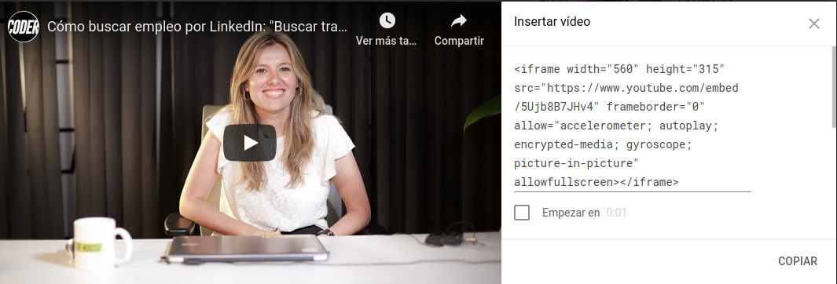
ETIQUETA IFRAME

Slide 19

HTML
Crea un archivo HTML.
Notes:
Usar para challenges genéricos.

Slide 20

¡A PRACTICAR!
Crea un archivo HTML que contenga: un video, un audio (puedes descargar ambos de Drive), y un iframe que muestre el video de Coderhouse. Tienes 15 minutos para realizar la actividad.
Notes:
Usar para las subsiguientes slides de challenges genéricos.

Slide 21

BASES DE CSS
Notes:
Usar para los módulos más importantes de la clase, donde se introducen conceptos que se ven en varios slides. No hay que usarla para todos los módulos.

Slide 22
PREMISAS
CSS (Cascading Style Sheets) es un lenguaje web para aplicar formato visual (color, tamaño, separación y ubicación) al HTML. Con él puedes cambiar por completo el aspecto de cualquier etiqueta HTML.
Notes:
CSS: lenguaje web para aplicar formato visual (color, tamaño, separación y ubicación) al HTML. CSS puede hacer un texto más grande, negrita o itálica, pero no reemplaza los strong, em y h1. Su objetivo es separar la semántica y estructura (el HTML) del formato con que se pretende mostrar. Sí, con CSS podés cambiar por completo el aspecto de cualquier etiqueta HTML.

Slide 23
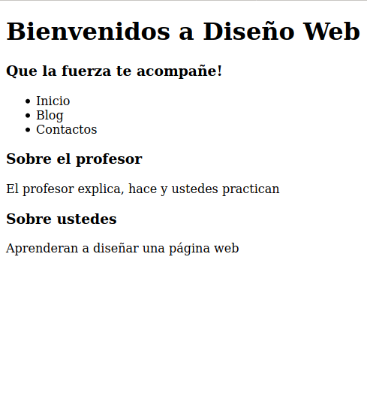
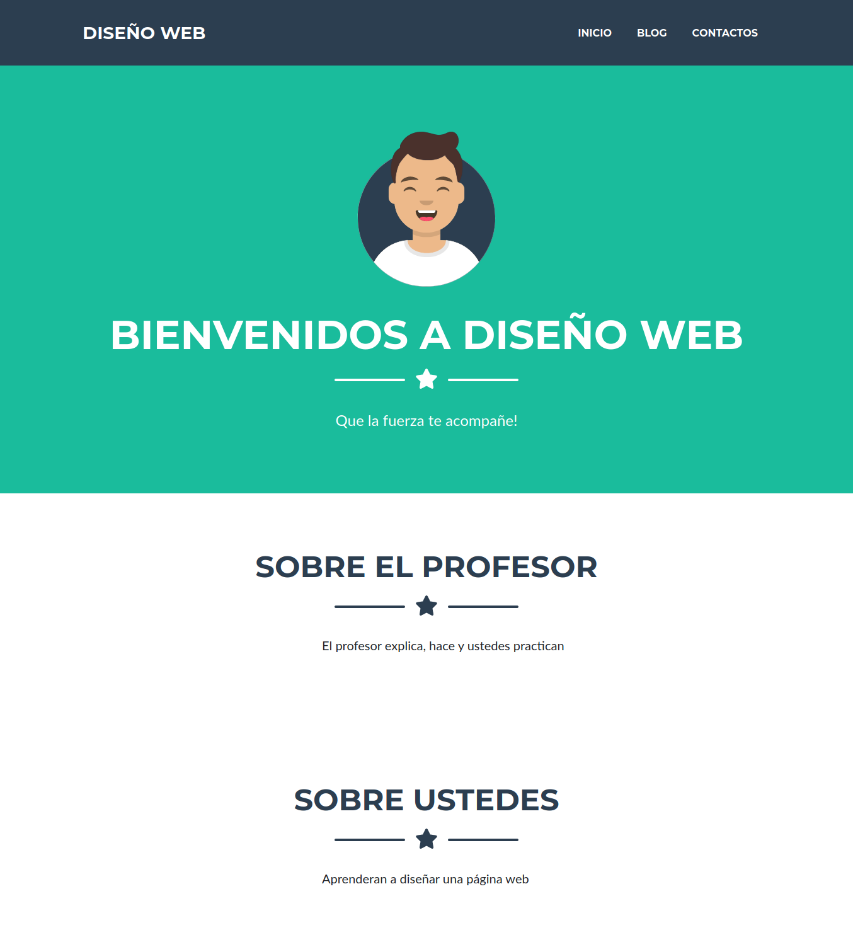
Notes:
HTML solo || HTML con CSS

Slide 24

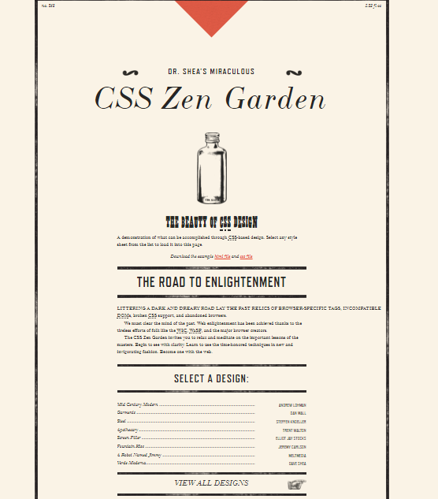
CSS bien implementado permite cambiar todo el diseño de un sitio web, sin modificar el HTML. Las siguientes dos imágenes corresponden al mismo código HTML pero distinto CSS:

Slide 25
SINTAXIS CSS
Notes:
Usar para los módulos más importantes de la clase, donde se introducen conceptos que se ven en varios slides. No hay que usarla para todos los módulos.

Slide 26
SINTAXIS
selector {
propiedad1: valor;
propiedad2: valor;
}
h1 {
color: red;
}
Ejemplo

Slide 27
REGLAS SINTÁCTICAS
Cada declaración CSS está formada por un juego de pares propiedad: valor;
No se ve afectado por el espacio en blanco. Las propiedades se pueden escribir de corrido o una debajo de la otra.
Siempre que la propiedad represente un número, el valor debe indicar en qué unidad se expresa.
Notes:
1- Cada declaración CSS está formada por un juego de pares propiedad:valor; no es con igual (como pasa con los atributos HTML), sino con dos puntos. Si a un elemento se le aplica más de una propiedad se deben separar con punto y coma. La última propiedad puede tener punto y coma (pero en este caso, no es obligatorio).
2- Tampoco se ve afectado por el espacio en blanco. Las propiedades se pueden escribir de corrido o una debajo de la otra. Los comentarios se hacen como en Javascript. Lo que esté comentado, será ignorado por CSS.
3- Siempre que la propiedad represente un número, el valor debe indicar en qué unidad se expresa. Entre el número y la unidad no pueden existir espacios.

Slide 28
PADRE E HIJOS
Notes:
Usar para los módulos más importantes de la clase, donde se introducen conceptos que se ven en varios slides. No hay que usarla para todos los módulos.

Slide 29
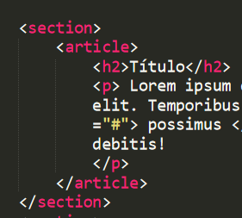
PADRE E HIJOS
Cuando tienes una etiqueta “dentro” de otra, lo que haces es aplicar el concepto de padres e hijos.
En este caso, section es padre de article y, a su vez, article es padre del h2 y del p.

Slide 30
PADRE E HIJOS
Esto te habilita a agregar atributos específicos a “hijos”, sin alterar los del “padre”. Un padre puede tener muchos hijos, y todos ellos heredan sus características, pudiendo tener también características particulares.
Selector HIJO
Selector PADRE
section article {
background-color: #cccccc;
width: 500px;
height: 500px;
}

Slide 31
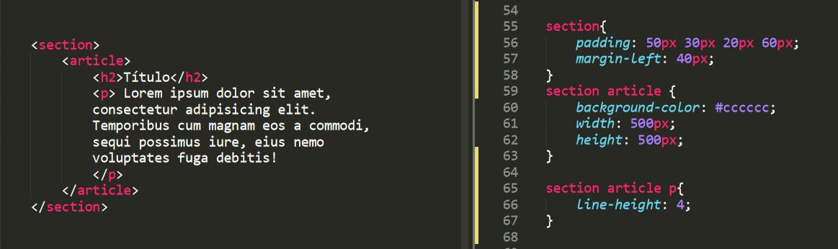
PADRE E HIJOS
En este caso, se observa la forma correcta de declarar cada estilo. Cuando quieres seleccionar una etiqueta, debes incluir las etiquetas padre/s para que sean más específicas a la hora de aplicar estilos.
HTML
CSS

Slide 32
INSERTAR CSS
Notes:
Usar para los módulos más importantes de la clase, donde se introducen conceptos que se ven en varios slides. No hay que usarla para todos los módulos.

Slide 33

INSERTAR CSS EN EL HTML
Forma EXTERNA: dentro de la etiqueta <head>, llamas al archivo CSS que necesites (recuerda el uso de rutas relativas y absolutas).
<link rel="stylesheet" href="archivo.css" />

Slide 34

INSERTAR CSS EN EL HTML
Forma INTERNA: es recomendable que esté dentro de la etiqueta <head>. Puede estar en <body>, pero sería más desprolijo.
<style> /* comentario de CSS, dentro de esta etiqueta, va el codigo CSS, */ </style>

Slide 35

INSERTAR CSS EN EL HTML
Otra forma INTERNA, muy poco recomendable, consiste en usar para “parches” específicos, o pruebas. Se hace difícil mantenerlo.
<h1>Un encabezado sin formato</h1> <h2 style="CODIGO CSS">H2 con formato CSS</h2> <p>Párrafo sin formatear</p> <p style="CODIGO CSS">Párrafo formateado</p> <p>Otro párrafo sin formatear</p>

Slide 36
¡VAMOS A PRACTICAR LO VISTO!
Notes:
Este momento implica mostrar el código directo desde el programa.

Slide 37
CLASS
Notes:
Usar para los módulos más importantes de la clase, donde se introducen conceptos que se ven en varios slides. No hay que usarla para todos los módulos.

Slide 38
CLASS
Generalmente se utiliza para darle estilos a cierta parte del código. Por ejemplo, si quieres que una imagen tenga bordes, y que además sean redondeados.

Slide 39
CLASS DESDE CSS
Desde CSS, puedes usar los nombres que quieras, siempre y cuando empiecen con LETRAS, y pongas un “.” adelante. Lo recomendable es poner un nombre que haga referencias a los estilos que tendrá. Por ejemplo:
.bordesRedondeados { /* codigo CSS */ }

Slide 40
HTML: ATRIBUTO CLASS=“”
En el HTML, para aplicar una clase debes usar el atributo “class”, y luego colocar en el valor el nombre de la clase (que has especificado en CSS).
<img src="" class="bordesRedondeados" />

Slide 41
MÁS DE UNA CLASS
Puedes aplicar más de una clase a cada etiqueta separada por un espacio. De esta manera, podrás tener estilos diferenciados para cada clase.
<img src="" class="bordesRedondeados imgChica" />

Slide 42
ATRIBUTO ID
Notes:
Usar para los módulos más importantes de la clase, donde se introducen conceptos que se ven en varios slides. No hay que usarla para todos los módulos.

Slide 43
ID
Generalmente se usa para nombrar porciones de código y sectores, como por ejemplo cuando quieres nombrar distintas secciones.
Es posible ponerle ID a cualquier elemento HTML para darle un "nombre". Y así como el ID, todos los elementos también aceptan el atributo class="".
Dicha clase se utiliza cuando quieres aplicar el mismo estilo a más de un elemento, y la búsqueda por etiqueta no sirve para lograrlo. No necesitas escribir varias veces el mismo CSS, ni repetir el ID.

Slide 44
ID DESDE CSS
Desde CSS, puedes usar los nombres que quieras, siempre y cuando empiecen con LETRAS, y pongas un “#” adelante. Lo recomendable es poner un nombre que haga referencias a los estilos que tendrá. Por ejemplo:
#productos { /* codigo CSS */ }

Slide 45
HTML: ATRIBUTO ID=””
Para aplicar un ID en el HTML, debes usar el atributo “id”, y luego en el valor el nombre del ID (que has especificado en CSS). Por ejemplo:
<section id="productos"> </section>

Slide 46
COMPARACIÓN CLASS VS. ID
Notes:
Usar para los subtemas de un módulo.

Slide 47
COMPARACIÓN
 | ¿Se puede reutilizar su nombre en el HTML? | ¿Se puede usar varias veces en un atributo en el HTML? | ¿Cuándo lo uso?
ID | NO | NO | Nombrar secciones, divisiones de código
CLASS | SI | SI | Especificar diseño aparte del código
Ejemplo ID | id="productos" id="productos2" |  | <section id="productos">
Ejemplo CLASS | class="bordes" class="bordes" | class="bordes destacado" | <p class="destacado">

Slide 48


EJEMPLO
HTML:
HTML:
<section id= "prod"> <article class= "rojo"> </article> <article id= "prod"> </article> </section>
<section id= "prod"> <article class= "rojo"> </article> <article class= "rojo"> </article> </section>
Tanto ID como Class pueden ser utilizadas dentro del html en diferentes etiquetas. Sin embargo, los nombres otorgados a las clases se pueden repetir, mientras que utilizados en los IDs no.

Slide 49
¡VAMOS A PRACTICAR LO VISTO!
Notes:
Este momento implica mostrar el código directo desde el programa.

Slide 50
HERENCIA Y CASCADA
Notes:
Usar para los módulos más importantes de la clase, donde se introducen conceptos que se ven en varios slides. No hay que usarla para todos los módulos.

Slide 51
HERENCIA
En general, estas propiedades son intuibles. Por ejemplo, podrás heredar de un elemento padre el tamaño de letra y color de la misma, a menos que el elemento hijo tenga otros estilos aplicados. Puedes ver más al respecto aquí.
<div>
<p>Este párrafo quedará en rojo, por herencia</p>
</div>
div {
color: red;
}

Slide 52
CASCADA
El navegador lee de arriba hacia abajo (forma de cascada) ¿qué color crees que se aplicará al párrafo (p) al ver el siguiente código?
p {
color: red;
}
p {
color: green;
}

Slide 53
EJEMPLO DE BUENA PRÁCTICA
HTML:
HTML:
<ul> <li class="rojo">Item R1</li> <li class="rojo">Item R2</li> <li class="rojo">Item R3</li> <li class="rojo">Item R4</li> </ul>
<ul> <li>Item R1</li> <li>Item R2</li> <li>Item R3</li> <li>Item R4</li> </ul> <ol> <li>Item A1</li> <li>Item A2</li> </ol>
CSS:
CSS:
.rojo{ color: red; } .azul{ color: blue; }
ul li{ color: red; } ol li{ color: blue; }

Slide 54
¡VAMOS A PRACTICAR LO VISTO!
Notes:
Usar para los subtemas de un módulo.

Slide 55
PRECEDENCIA DE DECLARACIONES
Cuando reglas distintas apuntan al mismo objeto:
Si son propiedades distintas, se suman (se combinan).
Si tienen alguna propiedad repetida, sólo una queda.
Esto es lo que se denomina precedencia.
ID pisa cualquier otra regla.
Class sobreescribe las reglas de etiqueta, pero no las de ID.
Etiquetas tienen la menor precedencia.
ID > Class > Etiquetas

Slide 56
ESTILOS INLINE
Si utilizas estilos inline, sobrescribirán cualquier estilo de las páginas externas de CSS. Se podría decir que los estilos inline son los que tienen una mayor especificidad, por lo tanto, no es recomendable utilizarlos en tu página.
<p style= "color: red">Párrafo rojo</p>

Slide 57
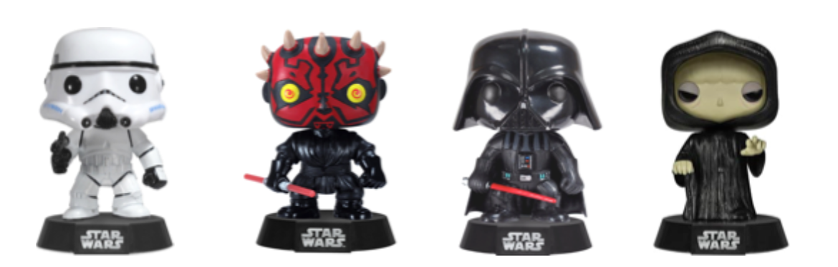
ESPECIFICIDAD
En este gráfico se resume cuán importante es cada selector:
Estilo aplicado a la Etiqueta.
Estilo aplicado a la Class.
Estilo aplicado al ID.
Estilo aplicado Inline.
Notes:
Un juego para compartir y poder practicar los selectores: http://flukeout.github.io/

Slide 58

!IMPORTANT;
Si tienes 3 reglas CSS, es poco probable que “choquen”, pero en un CSS extenso es más común.
La declaración !important; corta la precedencia. Se escribe después del valor de la propiedad CSS que se quiere convertir en la más importante. Se utiliza un !important; por cada valor a pisar.
Si necesitás más de 5 !important; en todo tu CSS, algo estás haciendo mal.

Slide 59
PRIMERAS PROPIEDADES BÁSICAS
Notes:
Usar para los módulos más importantes de la clase, donde se introducen conceptos que se ven en varios slides. No hay que usarla para todos los módulos.

Slide 60
PROPIEDAD: COLOR
Mediante esta propiedad, podrás agregar color a los textos de tu sitio, pero… ¿cómo se eligen los colores?

Slide 61
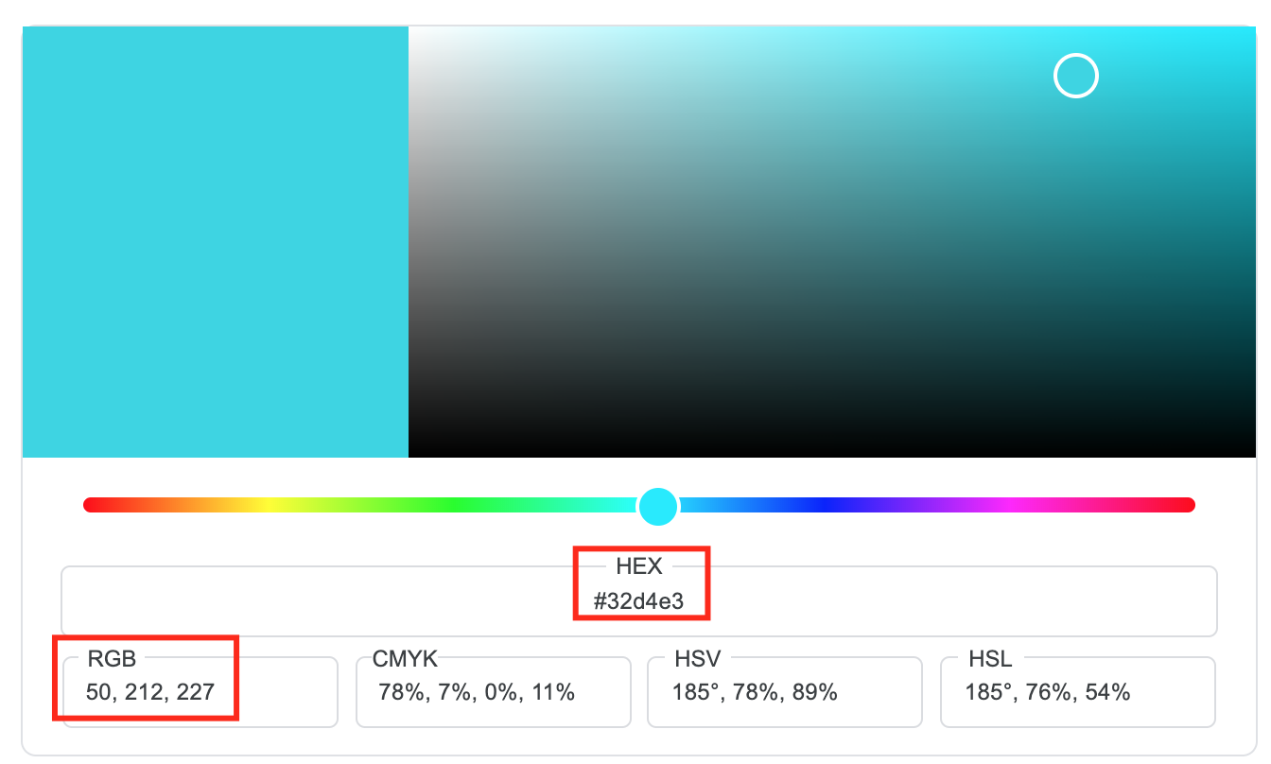
PROPIEDAD: COLOR
Desde Google, puedes buscar “color picker” (alternativa w3schools).

Slide 62
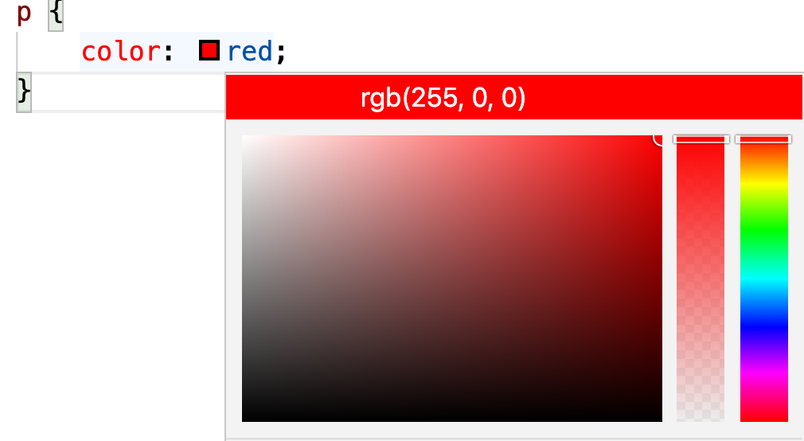
PROPIEDAD: COLOR
Desde Visual Studio Code, simplemente te “paras” sobre el color. Por ejemplo, escribe “red” y haz la prueba:

Slide 63
TIPOS DE VALORES PARA COLOR
Existen distintos valores, pero nos centraremos en 3:
Por nombre del color (ej: red).
Hexadecimal (ej: #ffffff).
RGB (por ejemplo: 50, 212, 227). Si agregas un valor más, puedes manejar su opacidad. (red, green, blue) cada color permite hasta 256 valores.

Slide 64
¡VAMOS A PRACTICAR LO VISTO!
Notes:
Este momento implica mostrar el código directo desde el programa.

Slide 65
ATRIBUTOS
Agrega atributos a los archivos.
Notes:
Usar para challenges genéricos.

Slide 66
¡A PRACTICAR!
Al archivo HTML creado previamente, agrega un div con un párrafo lleno de texto, y asígnale la clase “desafio1”. Además, crea un archivo CSS con una clase llamada “desafio1”; y asígnale la propiedad color con valor naranja (orange). Tienes 15 minutos para completar la actividad.
Notes:
Usar para las subsiguientes slides de challenges genéricos.

Slide 67

AGREGANDO CSS A NUESTRO HTML
Comienza a utilizar CSS en tu proyecto.
Notes:
Usar para desafíos entregables. Editar el número con el número de desafío correspondiente..

Slide 68

AGREGANDO CSS A NUESTRO HTML
Formato: archivo HTML y CSS. Debe tener el nombre “Idea+Apellido”. Sugerencia: crear carpeta en formato zip o rar, con el/los archivos HTML y CSS.
>> Consigna: crea un archivo CSS, y linkéalo al HTML entregado en el desafío de la clase anterior, esto es, “Primeros pasos con HTML”. Asigna color a títulos, párrafos y listas, mediante clases y etiquetas. >>Aspectos a incluir en el entregable: Detalle completo acerca de lo que se espera que el estudiante entregue. Se sugiere detallar cada uno de los ítems. >>Ejemplo: Carpeta comprimida con los archivos
Notes:
Desarrollo de un desafío entregable

Slide 69

CSS EN TU PROYECTO
Comenzar a utilizar CSS en tu proyecto.
Notes:
Ejemplo modelo de cómo comunicar una Actividad recomendada (desafío extra).

Slide 70

CSS
Formato: archivo html y css Sugerencia: carpeta en formato zip o rar con el/los archivos html y css.
>> Consigna: Tomando como base las estructuras creadas en HTML de la clase dos para tu proyecto, dar formato al menú, color a los títulos, formato a las listas a través de etiquetas. Agregar videos e imágenes a alguna de las secciones del proyecto y darle formato a los títulos de las tablas, agregando color. Se evaluará el estilo y estructura del código.
Notes:
Desarrollo de una Actividad recomendada (desafío extra). Vincular ejemplo. Hacer hincapié en que es optativa pero suma puntos para el top 10.

Slide 71

¿PREGUNTAS?
Notes:
Obligatoria. Se sugiere ubicar al finalizar la explicación de algún tema, para abrir formalmente el espacio de preguntas y ordenar la interacción.

Slide 72

¿QUIERES SABER MÁS? TE DEJAMOS MATERIAL AMPLIADO DE LA CLASE
Notes:
Portada de Material Ampliado

Slide 73


Patrones sutiles | Toptal
Recursos de Dominio Público | Internet Archive
Jardin Zen CSS | CSS Zen Garden
Notes:
Usar para que los estudiantes puedan explorar en sus casas los recursos vistos en clase: libros, artículos, herramientas, websites, videos (ajenos a Coder)
Enviar el contenido a integrar a contenidos@coderhouse.com para que lo podamos incluir en el Repositorio.

Slide 74
¡MUCHAS GRACIAS!
Resumen de lo visto en clase hoy:
Multimedia con HTML.
CSS: Sintaxis, Reglas, Atributos class & ID.
Notes:
Obligatoria siempre. En caso de cerrar con el “mapa de conceptos” se puede dejar solo “muchas gracias”. Completar el resumen con palabras claves de lo visto.

Slide 75

OPINA Y VALORA ESTA CLASE
Notes:
Obligatoria siempre.

